Slide 1
Projektübersicht Entwicklung 2023 für Technologie und vegetarische Weißwurst am 9.10.2023
Ersteller: ScSt

Slide 2
Projekt - Kunde
ff
ff
ff
ff
Projektleitung: xxx

Slide 3
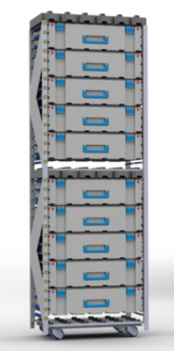
Booxit - Booxit
-
-
Logistiklösung für Kunststoffboxen. Boxen werden über intelligente Regale erkannt und freigegeben.
Umsetzung begonnen
Projektleitung: KiSt

Slide 4
Booxit - Booxit

Slide 5
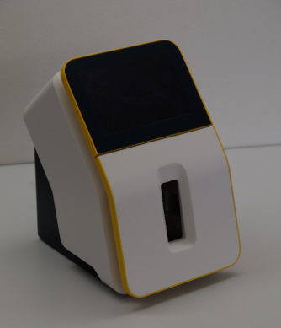
DCU - Exias
500 Stk / Jahr
~300€
Medizingerät – Elektrolytanalysator für Blut- und Urinproben. 7“ Displayeinheit
Konzeptphase
Projektleitung: FiMa

Slide 6
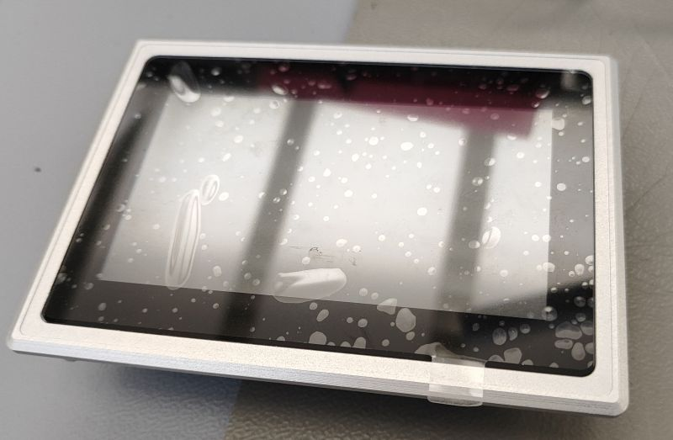
High Range HMI - Hettich
2000 Stk. über alle Varianten / Jahr
-
Display für Blutzentrifugen in 4.3“, 5“ und 7“ mit i.mx8m+
Konzeptphase
Projektleitung: KnSt

Slide 7
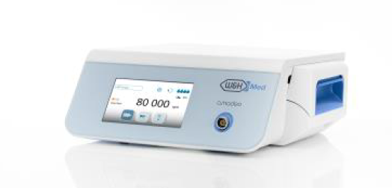
MMI4.0 – W&H
~18.000
-
Nachfolger von MMI3.0 und Midrage MMI mit i.mx8m+ Prozessor. Anzeige für Zahnarztgeräte.
Konzeptphase
Projektleitung: UlJo

Slide 8
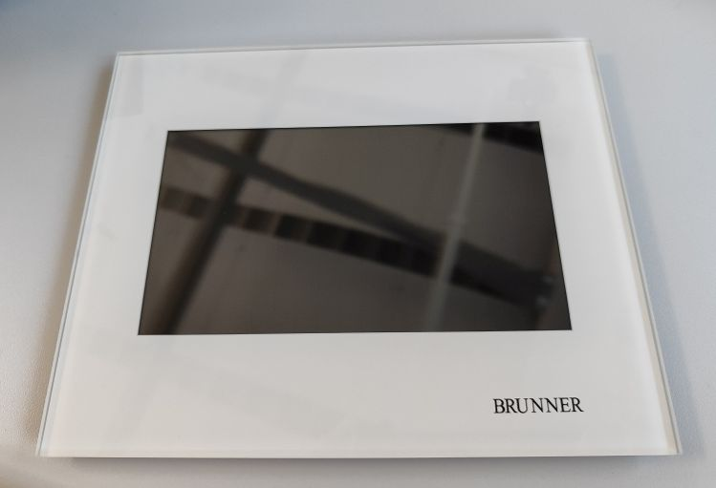
BT4.0 - Brunner
1000 Stk / Jahr
~400€
Nachfolger BT3.0 mit i.mx8
In Umsetzung, Serie geplant ab Mitte 2024
Projektleitung: KnSt

Slide 9
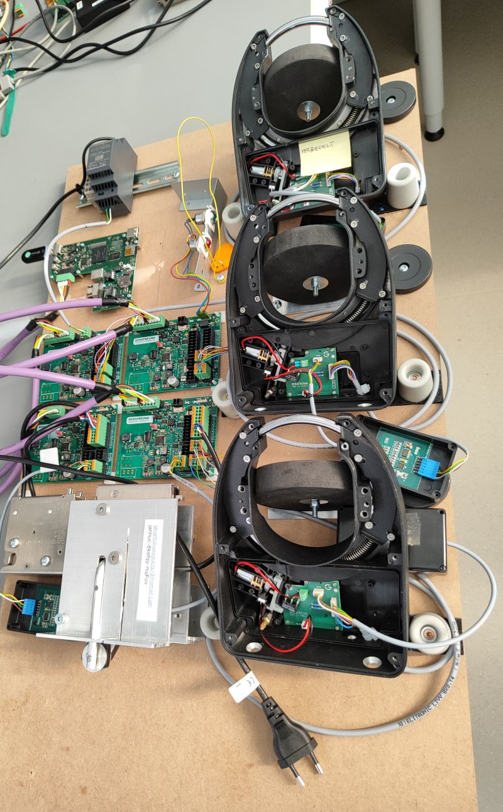
Verleihstation - Bergfreund
50 Anlagen / Jahr = ~200 Geräte
-
Verleihstation für Gartengeräte und Fahrräder in Wohnparks. Cloudanbindung über BE-P3 ohne Display.
In Umsetzung
Projektleitung: KiSt

Slide 10
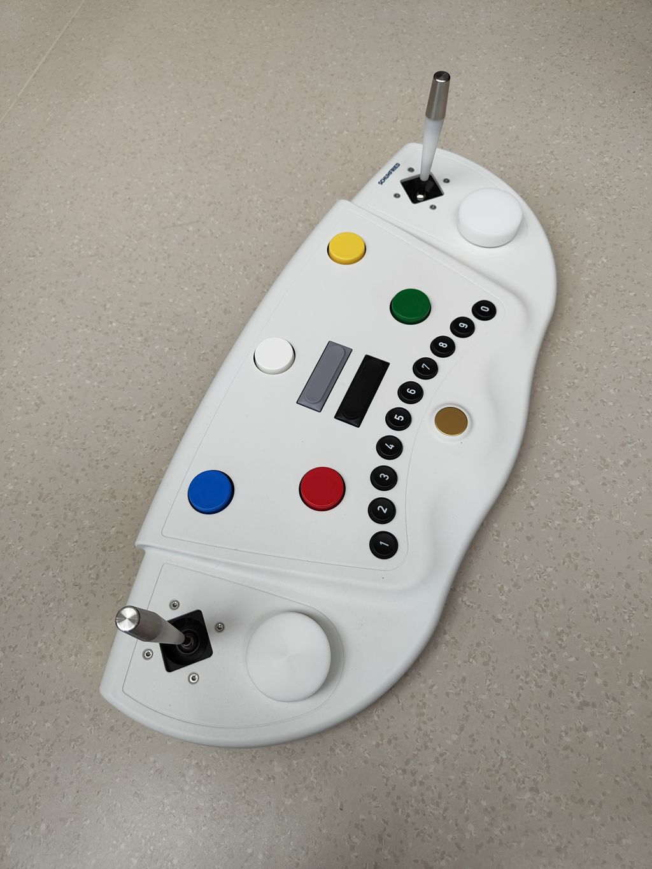
Probandentastatur - Schuhfried
500 Geräte / Jahr
200 € für Komplettgerät
USB-Tastatur für psychologische Tests („Stellung“)
Box Build (Elektronik, Joysticks, Gehäuse)
Erste Muster extern gefertigt, Serienstart Anfang 2024 geplant
Projektleitung: FiNi

Slide 11
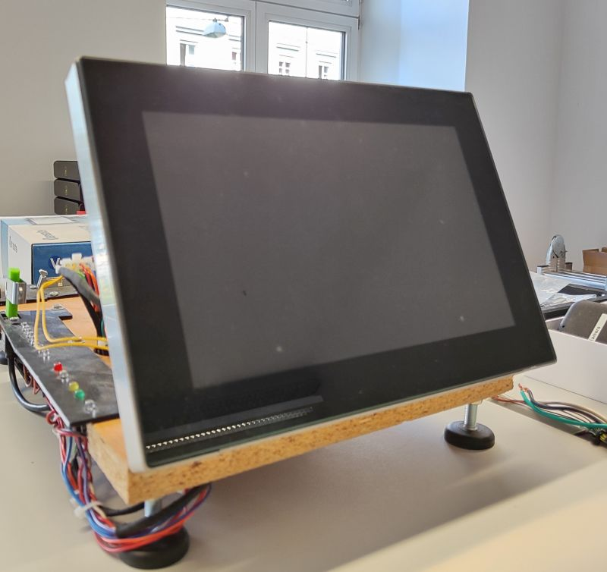
SBC – Asco & Wasserbauer
2000 + 200 Stk / Jahr
~350€
Bedieneinheit für Getränkeautomaten bzw. Futtermittelautomatisierung
Serienfreigabe Ende 2023
Projektleitung: HiMa

Slide 12
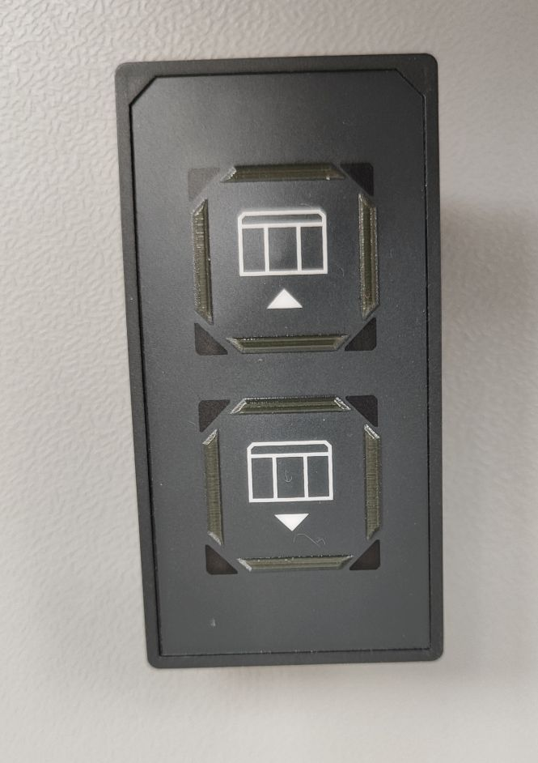
2er Tastenfeld - Rosenbauer
2500 – 5000 Stk. / Jahr
~42€ / Stk.
Bedienteil für Feuerwehrfahrzeuge (Stützen bewegen, Rolläden auf/zu, …). 7 Varianten
Abschluss Entwicklung Ende 2024
Projektleitung: KnSt

Slide 13
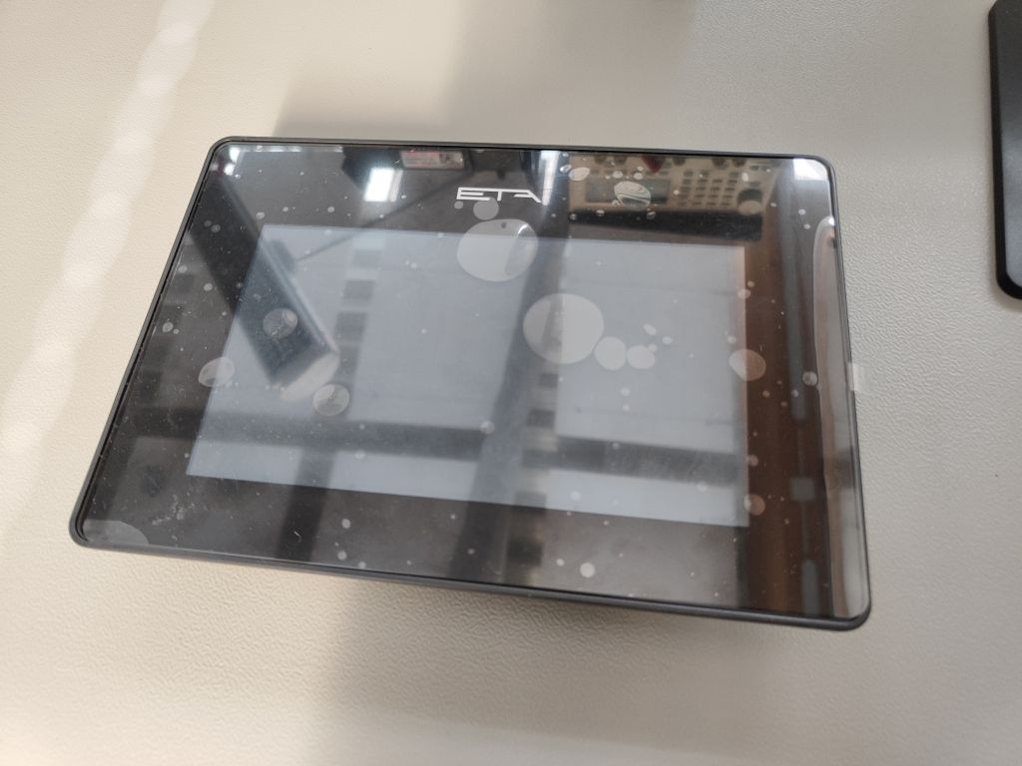
BE-P4 ETA
20.000 Stk / Jahr
~300 € / Stk.
Nachfolger der BE-P3, technisch allerdings andere Basis (i.mx8m+)
Feldtests bei ETA mit 1000 Stk.
Projektleitung: KnSt

Slide 14
BE-P4 ETA
Unterschiede zur BE-P3:
Neuer Prozessor (i.mx8m+, 4 Kerne 1.6GHz)
Neue Speicheranbindung (DDR4)
Höhere Leistungsaufnahme
Neuer Flash Speicher (eMMC)
Neue Displayanbindung (LVDS)
Neuer Touch-Controller (Sitronix)
Neue Konfiguration
Neue Tools zur Konfiguration und Verifikation
Neues Display
Von außen ähnlich, innen alles Neu

Slide 15
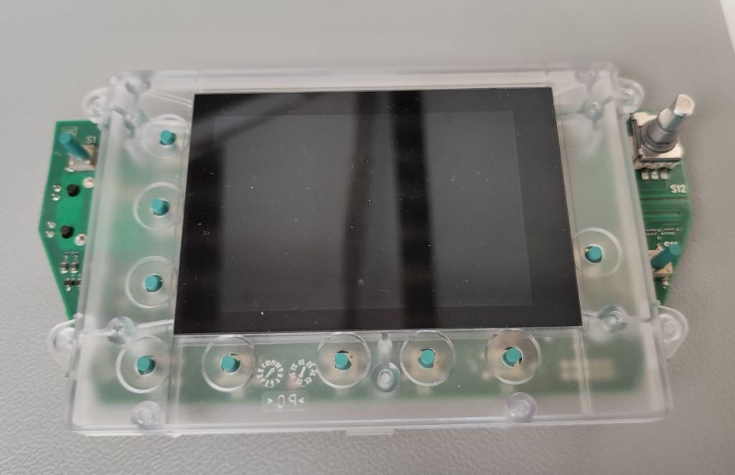
HBI - Hettich
3000 Stk / Jahr
~140€ / Gerät
i.mx6ul Display zur Steuerung von Blutzentrifugen (Tischgerät)
Kurz vor Serienfreigabe, Serienprodukktion startet erst Ende 2024
Projektleitung: KnSt

Slide 16
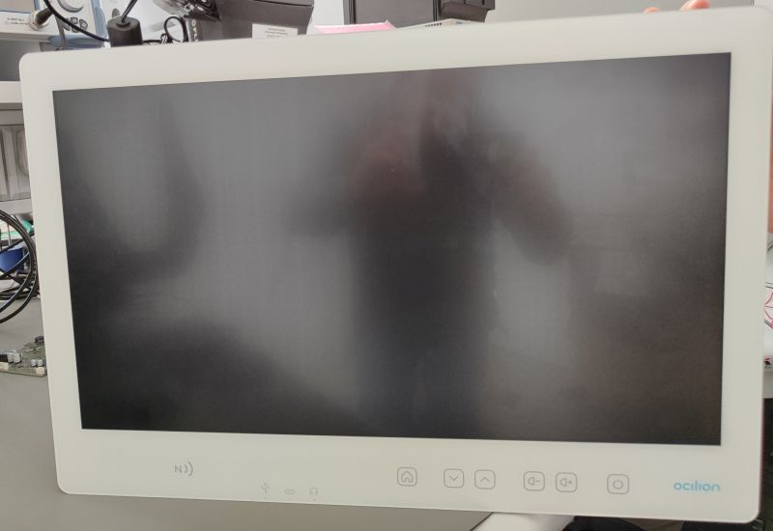
Bedside Terminal - Ocilion
~1000 Stk. / Jahr
-
17“ Display über Krankenhausbetten für Patienten
Heuer liefern wir 1000 Stk. Aktuell bei Serienfreigabe und -hochlauf
Projektleitung: UlJo

Slide 17
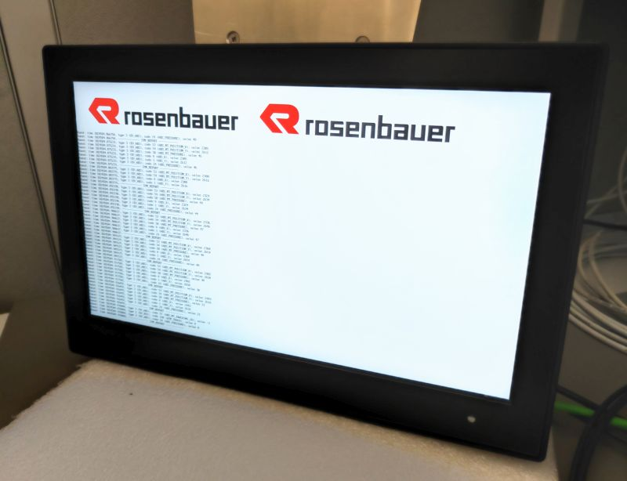
CFT - Rosenbauer
~100 Stk. / Jahr
Ca. 2000€
15.4“ Display für Feuerwehrfahrzeuge.
Derzeit Testbetrieb in Berlin auf elektrische Fahrzeuge. Selbe Elektronik wie MMi2020
Umsetzung zu 90% abgeschlossen
Projektleitung: KnSt

Slide 18
CFT - Rosenbauer

Slide 19
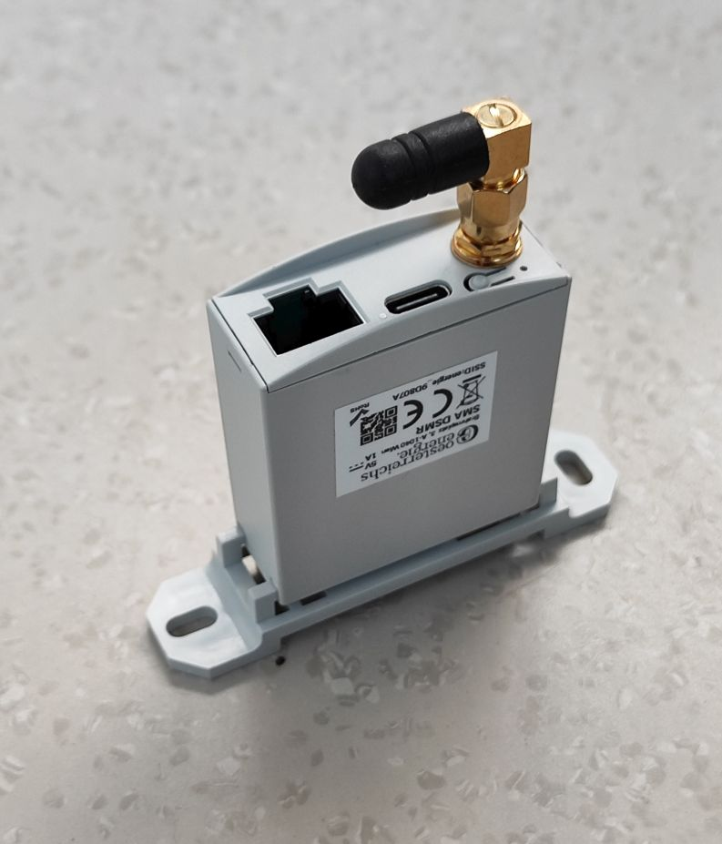
Smart-Meter-Adapter - Österreichs E-Wirtschaft
einmalig 12.000 Stk., später Lizenzverträge
~ 50€ für ein Gerät mit Kabelsatz
Damit können Endkunden (wir) die Daten der smarten Stromzähler auslesen und verwenden. Alle SZ Österreichs werden unterstützt.
Serienproduktion
Projektleitung: ScSt

Slide 20
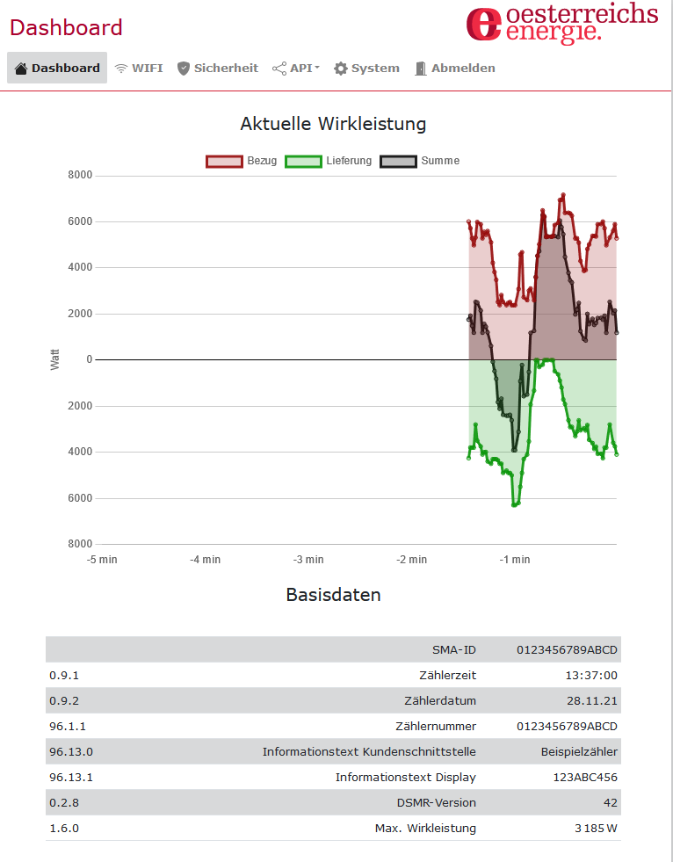
Smart-Meter-Adapter - Österreichs E-Wirtschaft
Teststand für fast alle Smart-Meter Österreichs

Slide 21
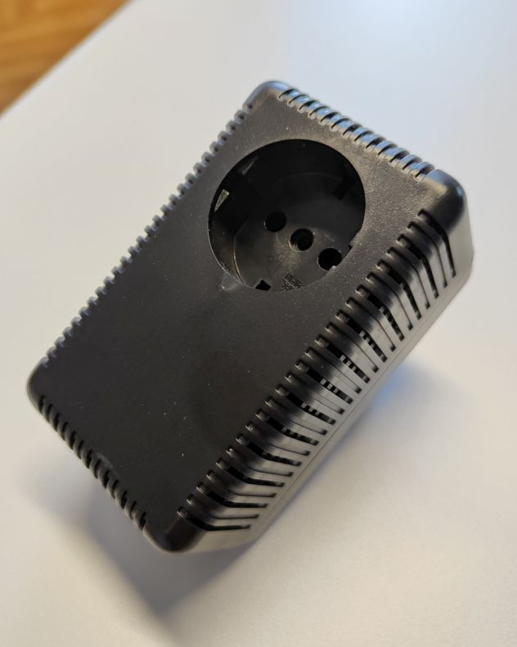
Zündelektronik - Rukl
500 Stk.
150 € / Set
„Brandmelder“ mit automatischer Zündung einer Löschpatrone und Abschaltung der Versorgung für z.B Automaten
Serienproduktion
Projektleitung: (ErRo)

Slide 22
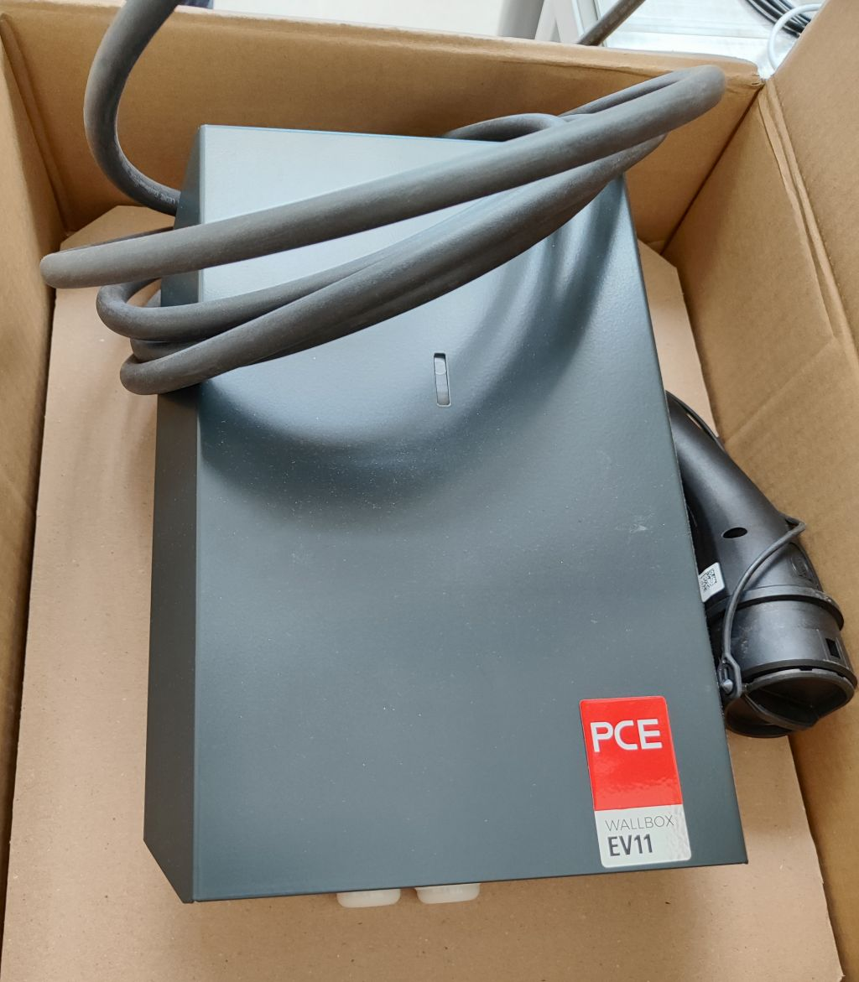
Wallbox – PC Electric
Derzeit einmalig 5000 Stk.
ff
Zum Laden von Elektroautos mit 11 oder 22kW. Lieferumfang ist die Elektronik.
Serienproduktion
Projektleitung: KiSt

Slide 23
Danke für Eure Aufmerksamkeit! Fragen?

Slide 24
Info
Cliparts: Freepik

